Slide 1
  本讲内容
关联规则
  Mining various kinds of association rules

Slide 2
Mining Various Kinds of Association Rules
Mining multi-level association
Miming multi-dimensional association
Mining interesting correlation patterns

Slide 3
Multi-level AR mining
在多维空间中，由于数据通常比较稀疏，很难在较低概念层发现有用的关联规则，数据项之间的关系通常出现在相对高的层中.如:
IBM Computer 和HP Printer之间可能找不出什么关联,但Computer 和Printer之间却有关联
但是，对某一个用户具有含义的规则对另一用户可能并没有什么用，所以数据挖掘应该给用户提供可以在多个抽象层挖掘的能力并能在多维空间中漫游。

Slide 4
多层挖掘算法
自顶向下,逐层挖掘
  使用统一的minisupp
  优点: 简单
  缺点: 如果minisupp 过大, 低层会丢失很多规则
  如果minisupp 过小, 高层会产生很多无用规则
  使用不同的minisupp

Slide 5
使用不同的minisupp，方法1
Level by level ：
每一层独立地进行挖掘
例如：如果“Computer Furniture”不频繁，则大多数情况下用不着再考察“Computer Chair”。
缺点：效率低，不利用背景知识，要考察很多不可能频繁的项目

Slide 6
使用不同的minisupp，方法2
Level-cross Filtering by k-itemset：
如果父结点是频繁的k-itemset ，则进一步考察孩子结点是否是频繁的k-itemset，否则修剪掉
缺点：丢掉了一些有用的规则

Slide 7
使用不同的minisupp，方法3
Level-cross Filtering by single item：
如果父结点是频繁项目，则进一步考察孩子结点，否则修剪掉
缺点：由于minisupp不同，父结点不频繁，子节点有可能频繁，可能丢掉规则

Slide 8
使用不同的minisupp，方法4
改进 Level-cross Filtering by single item：
  增加一个“level passage threshold”，如果父结点
  不频繁，但满足passing down 条件，则需要进一
  步考察子结点
  “level passage threshold”：一般设置为当前层的minisupp和下一层的minisupp之间的一个值。

Slide 9
去掉冗余的多层规则
例如：
Desktop Computer→b/w printer
（support=0.08, confidence=0.7）
IBM Desktop Computer→b/w printer
(support=0.02, confidence=0.72) (冗余)
如果一条规则的支持度和可信度接近于它的预期值，
则说它是冗余的。预期值是由它的祖先规则和子项目
在父项目中所占的比例决定的。例如：
上例中IBM Desktop Computer占Desktop Computer
比例为0.25的话，则“预期”支持度为0.02.

Slide 10
Mining Multi-Dimensional Association
Single-dimensional rules:
    buys(X, “milk”) ⇒ buys(X, “bread”)
Multi-dimensional rules: ≥ 2 dimensions or predicates
  Inter-dimension assoc. rules (no repeated predicates)
    age(X,”19-25”) ∧ occupation(X,“student”) ⇒ buys(X, “coke”)
  hybrid-dimension assoc. rules (repeated predicates)
    age(X,”19-25”) ∧ buys(X, “popcorn”) ⇒ buys(X, “coke”)

Slide 11
Correlation Analysis
用support+confidence挖掘出的规则有时无用， 某些商品是被随机放入购物篮中的
例如：类似这样的规则，{牛奶，黄油}—〉面包，它的可信度非常大，可能是因为很多人都购买面包，象这样的规则是无用的。前后之间并没有因果关系

Slide 12
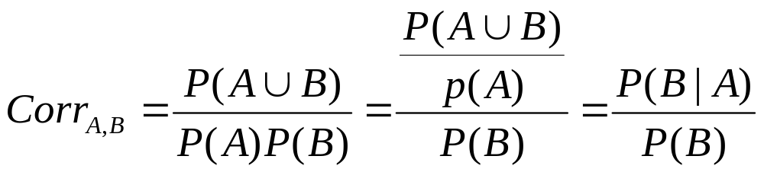
Correlation Analysis
相关分析：根据项目的相关性来寻找项目之间的相
互关系
相关性：
如果CorrA,B <1, A和B负相关, 互相排斥
如果CorrA,B =1, A和B不相关, 互相独立
如果CorrA,B >1, A和B正相关, 互相吸引

Slide 13
Correlation and Lift
P(B|A)/P(B) is called the lift of rule A => B

Slide 14
Correlation Analysis举例
 | game | game | all
video | 4000 | 3500 | 7500
video | 2000 | 500 | 2500
all | 6000 | 4000 | 10000
P(game)=0.6,
P(video)=0.75
P(game,video)=0.4
CorrA,B =P(game,video)/P(game)*P(video)
=0.4/(0.6*0.75)
=0.89 <1, game和video负相关, 互相排斥

Slide 15
Correlation rule Mining
重要属性: upward Closed
如果项目集S是相关的, 则S的所有超集都是相关的.
Random Walk Algorithm:
开始, 项目集为空, 然后, 每次增加一个项目, 看该项目集是否
相关, 一旦相关,则算法停止

Slide 16
Constraint-based Association Mining
一般来说, 给定相关数据, 从中挖掘出的无用规则太多,为此
由用户提供一些限制, 引导挖掘
Knowledge constraints: 指定要挖掘的知识的类型,如AR
Data constraints: 指定相关的数据
Dimension/level constraint: 指定挖掘时所用的维或层
Interestingness constraint: 指定用来度量规则是否有用的统计值,如support 和 confidence
Rule constraint: 指定要挖掘的规则的形式, 如metarule

Slide 17
Metarule-Guided Mining of AR
Metarule是一种规则模板, 用来指定用户所兴趣的规
则的语法形式, 进而引导挖掘过程, 提高挖掘效率
例如: 某市场推销人员可能想知道具有哪两个特点的
人倾向于购买教育软件, 为此,设定如下规则模板:
P1(X, Y) ∧ P2(X, Y) →buys(X, “educational software”)
与之相匹配的一条规则如下:
P1(X, “30-39”) ∧ P2(X, “4000-5000”) →buys(X, “educational software”)

Slide 18
Metarule-Guided Mining of AR
假设需要挖掘如下的关联规则:
P1∧P2 ∧… ∧Pm →Q1 ∧Q2 ∧… ∧Qn
1. 找出所有的频繁谓词集L(m+n) (满足最小支持度)
2. 计算L(m+n)的子集Lm的支持度(满足最小可信度)
这是典型的多维查询, 但这里只需要使用(m+n)维的
cuboid和m维的cuboid, 其他的不需要. 所以,如果这
两类cuboid没有实体化的话, 则需要现计算

Slide 19
Mining Guided by Additional Rule Constraint
可以用一个association mining query 来设定更多的限制
例如一个电器商店具有下面的数据库表:
Sales(customer-name, item-name, transaction-id)
Lives(customer-name, region, city)
Item(item-name, category, price)
Transaction(transaction-id, day, month, year)

Slide 20
Mining Guided by Additional Rule Constraint
Knowledge constraint
Data
constraint
在其上的一个查询:
Mine associations as
Live(C,_, “Vancouver”) ∧Sales(C,?{I},{S}) → Sales(C,?{J},{T})
From Sales
Where S.year=1999 ∧T.year=1999 ∧I.category=J.category
Group by C, I.category
Having sum(I.price) ≤ 100 ∧min(J.price) ≥500
With support threshold=0.01
With confidence threshold=0.5
metarule
rule
constraint
rule
constraint
interestingness
constraint

